Slide 1
МБДОУ «Детский сад № 156» г.Иваново
Авторское
методическое пособие
лэпбук
«ЗИМУЮЩИЕ ПТИЦЫ»
Выполнили: воспитатель высшей категории
Алаева Д.П.
воспитатель высшей категории
Жандарова А.Д.
Иваново 2022 год

Slide 2
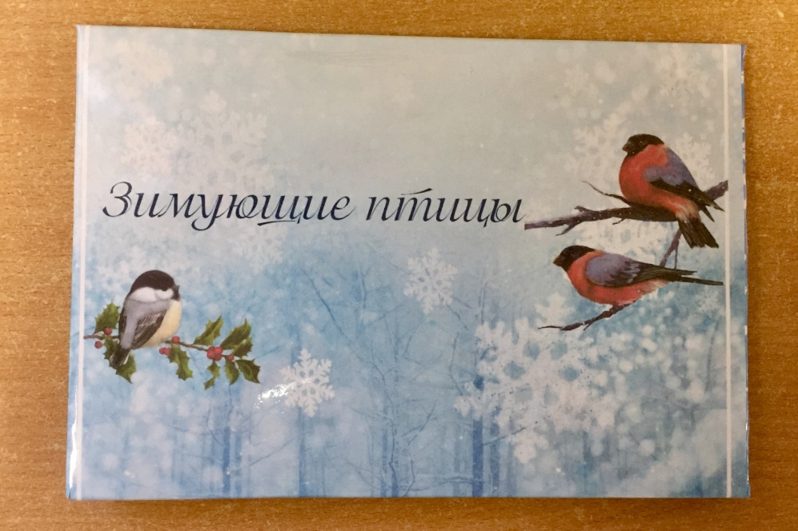
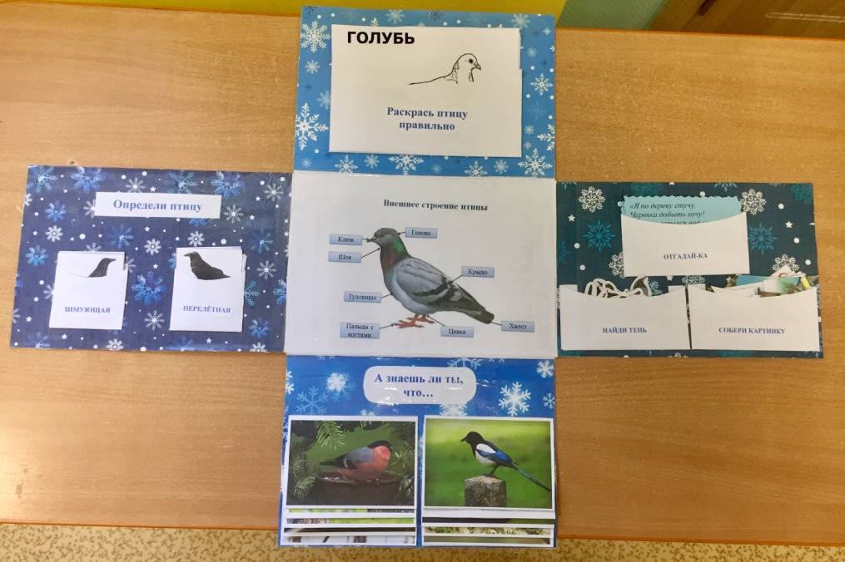
Данный лэпбук создан с целью расширения представлений
детей о зимующих птицах.
В лэпбук входит:
Набор раскрасок с изображением зимующих птиц «Раскрась правильно»;
2. Иллюстрация «Внешнее строение птицы»;
3. Набор картинок с интересными фактами о зимующих птицах
«А знаешь ли ты, что…»;
4. Дидактическая игра «Определи правильно птицу»;
5. Картотека загадок о зимующих птицах «Отгадай-ка»;
6. Дидактическая игра «Найди тень»;
7. Наборы разрезных картинок.

Slide 3
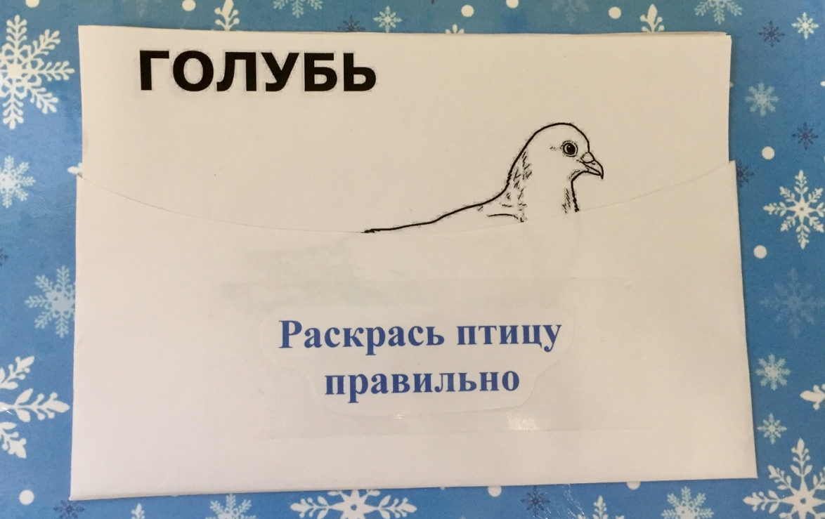
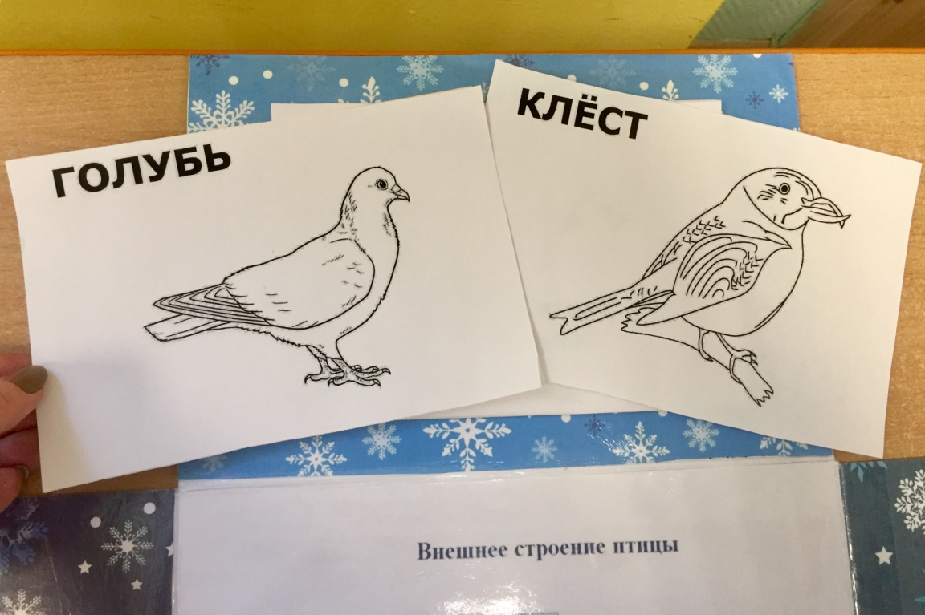
1.

Slide 4
2.

Slide 5
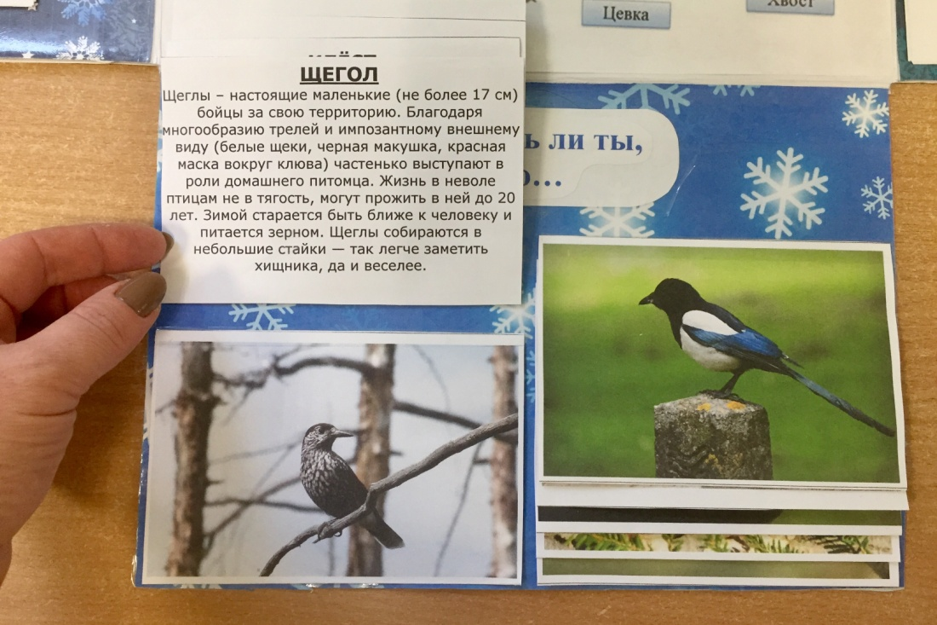
3.

Slide 6
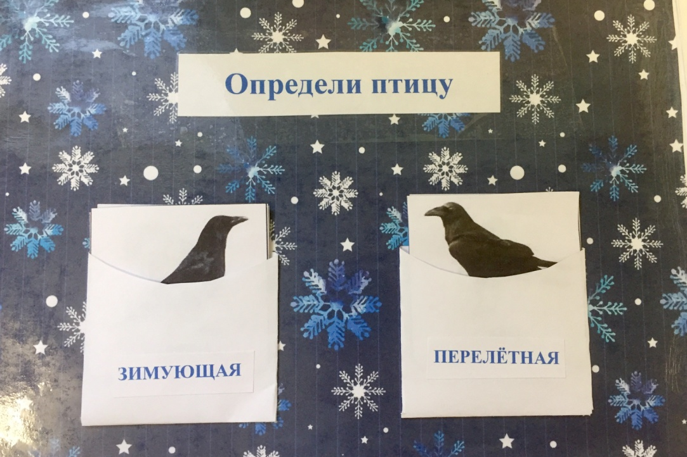
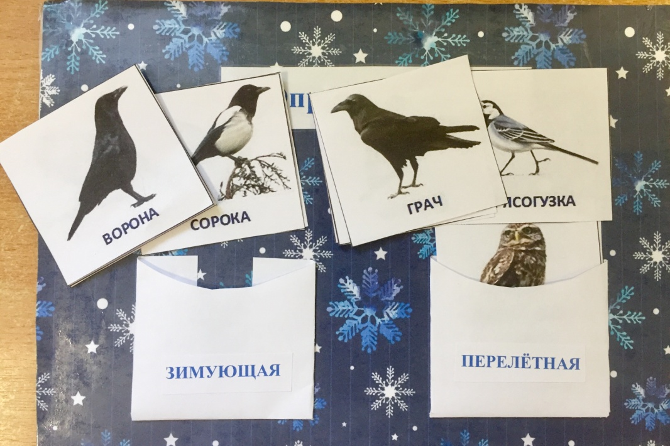
4.

Slide 7
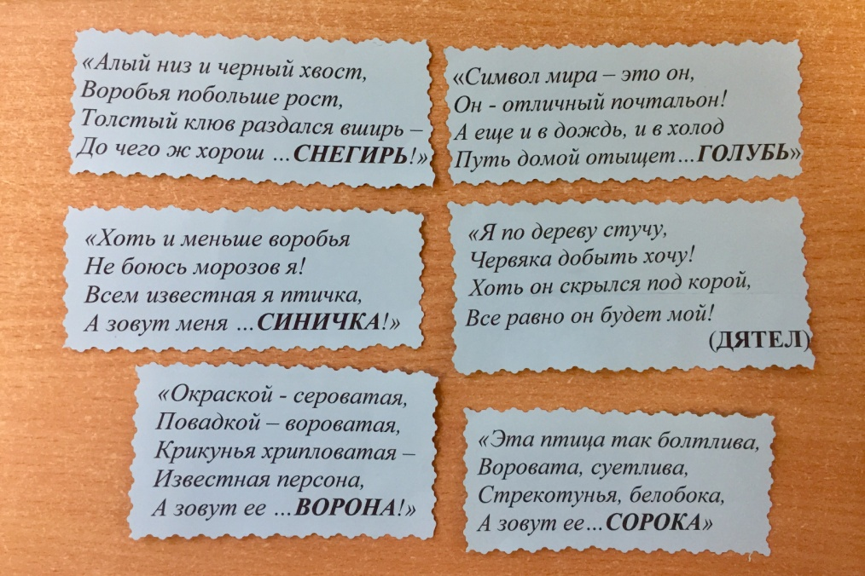
5.

Slide 8
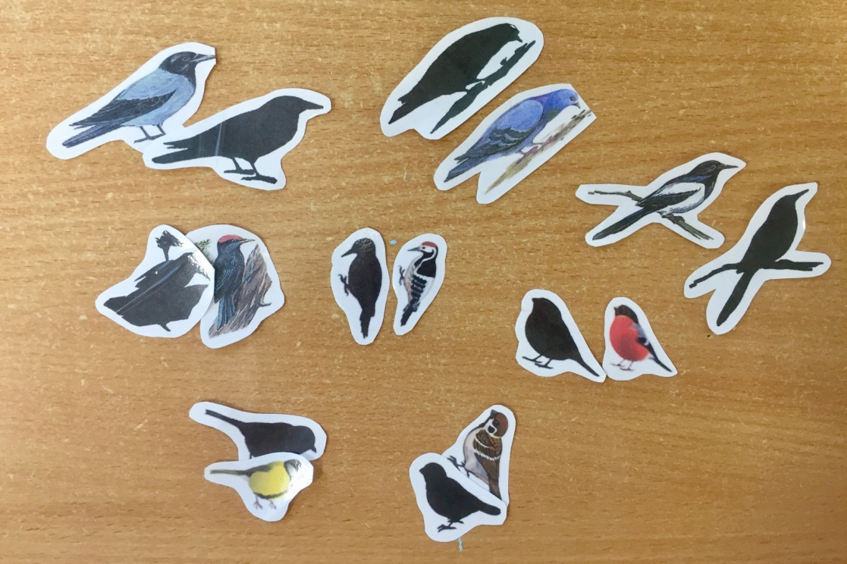
6.

Slide 9
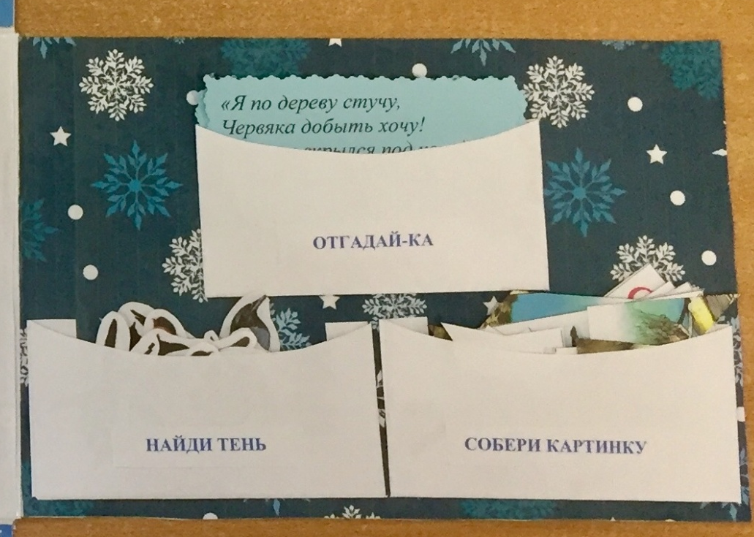
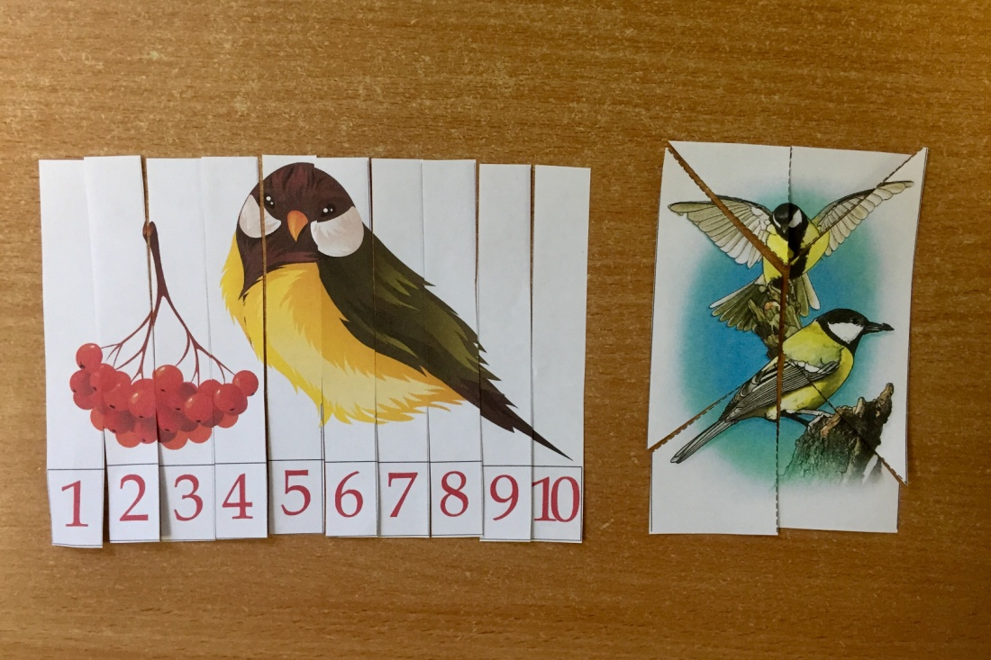
7.

